Slide 1
生産性向上の着眼点
＜ 最終編 アイデア編 ＞
小野 寛
ＨＰ
ソリューションデザイン 小野
検索

Slide 2
取り組みのステップ
Step 1
ネックは生産か販売かの見極め
Step 2
ネック工程を みつける
Step 4
改善策を考え 実行する
Step 3
制約要因を みつける

Slide 3
取り組みのステップ
Step 1
ネックは生産か販売かの見極め
Step 2
ネック工程を みつける
Step 4
改善策を考え 実行する
Step 3
制約要因を みつける
改善のアイデア

Slide 4
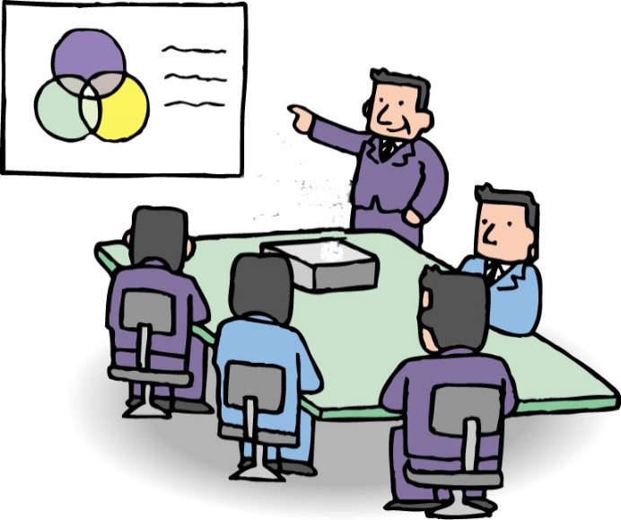
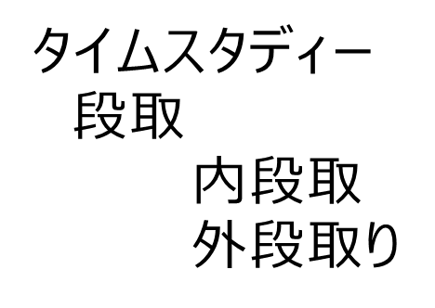
アイデアの創出
他の人の知識や経験を取り入れる
知識も 経験もない
知識・経験
？
ネット
先人の残してくれた アイデアのリスト
書 籍
研 修
ブレーン ストーミング
職場メンバー のアドバイス
やった！
改善策
改善のアイデア
課題に該当するアイデアをリストからどう見つける？

Slide 5
課題に対応するアイデアの見つけ方
配信講座は つながっています
調査分析法
・ラインバランス分析・観察法
・タイムスタディー・M-Mチャート
既 配信講座
Man・Machine・Material･Method
アイデアリスト
アイデアリスト
Man
１）人（作業）Man
課題１
課題２
・・
課題ｎ
アイデア１、アイデア２・・・・アイデアｎ
アイデア１、アイデア２・・・・アイデアｎ
Machine・Material･Method
製造方式の分類
製造の主体
人と設備
２）材料（モノ）Material
課題１
課題２
アイデア１、アイデア２・・・・アイデアｎ
アイデア１、アイデア２・・・・アイデアｎ
３）方法（管理）Method
材料 マテリアル
管理 メッソド
課題１
課題２
アイデア１、アイデア２・・・・アイデアｎ
アイデア１、アイデア２・・・・アイデアｎ
M-Mチャート
４）機械（設備）Machine
課題１
課題２
アイデア１、アイデア２・・・・アイデアｎ
アイデア１、アイデア２・・・・アイデアｎ

Slide 6
アイデアリスト
１）人（作業）Man
４）機械（設備）Machine
ムダ作業 | 探す･迷う<5S>、監視作業<ｾﾝｻｰ>、運搬・移動<ﾚｲｱｳﾄ>、ムダ・ムラ・ムリ<見える化>
段取替 | 内段取りの外段取り化、治具考案、ボルトは廃止、ワンタッチ化、作業手順見直し、応援体制
刃具交換 | 探す＜5S＞、刃具の使用履歴管理、刃具選択の標準化、交換台車
作業速度 | 実態の認識(熟練者との差)、動機づけ、教え合い、作業の標準化と標準時間
単純作業 | 配置のローテーション、電動工具、カラクリ導入、ロボット化、肉体負荷軽減補助具
設定不良 | 加工パラメータを実験や科学的見地から最適値を見つける、標準化
故障・修理 | 定期点検と記録、保全技能の習得と向上、予防保全、改良保全
チョコ停 | ビデオ撮影原因究明、搬送装置点検・清掃、センサー設置、アラーム、自動停止
空 転 | センサー設置、終了検知、自動停止、チョコ停低減、アラーム
立上げ | 初期調整の順序や調整値の標準化、位置決めのワンタッチ化
スピード低下 | 速度の標準値設定、発生時の検知、品質不安定の原因究明と対策
作業待ち | 全ての作業に着目した作業改善（熟練度、省力設備、応援体制、配置・分担・・）
仕様不十分 | 大容量化、高速化、可変速化、ネック工程の改造
稼働時間 | 終業後の自動加工(半自動加工機)､始業前の自動起動(加熱炉等)により稼働時間増
ワーク交換含む
２）材料（モノ）Material
品質不良 | 工程での造り込み、品質基準の明確化、チェック方法、人と3Mの工夫、ヒューマンエラー対策、3H、
調達遅れ | 調達品の在庫管理（在庫の見える化、調達品の納期管理、発注事務のシンプル化など）
３）方法（管理）Method
工程切れ | ネック前仕掛在庫、生産統制の選択肢拡張、生産状況の可視化と共有化、気配できる体制、IoT
管理待ち | 生産スケジュールの柔軟化､品質判定等の意思決定迅速化、生産状況の可視化と共有化、IoT

Slide 7
全編のまとめ
どこ編 ＜ネック工程・改善すべき工程＞ | 1) 生産能力を増やす改善 「生産がネック」 ： 利益増加 「販売がネック」 ： 作業時間短縮、納期短縮
 | 2) 製造方式の視点 「製造品の流れ方」⇨ネック工程はどこ？ 直列：ラインバランス分析 並列：算出法、観察法 「製造の主体」⇨制約要因は何か？→「なに編」
なに編 全工程対象 ＜制約要因・ 改善課題＞ | 1)「製造の主体」を分類 「人」：タイムスタディーと作業観察。アングル切断の動画で説明 「人と設備連携」：M-Mチャート分析⇨制約が 人：タイムスタディー、作業観察 設備：設備稼働時間分析
 | 2) M-Mチャートは人と設備の連携状態を分かり易く表示し、改善課題を見つけやすくする手法 「人と設備」や「設備同士」の干渉ロス、更にマテリアルやメソッドによる制約も見つかる クイズのM-Mチャート分析により、制約要因によって、正しい作業方法が異なることを理解
 | 3) 設備稼働時間分析
アイデア編 ＜アイデア＞ | 1) 改善アイデアを創出する方法：他の人の経験や知識を取りいれる 2) アイデアリスト：課題を解決するアイデアを先人のアイデアから見つけるリスト

Slide 8
ご視聴ありがとうございます。 他の配信もご覧頂ければ 幸いです。
今回の資料は ホームページに掲載する予定です。
ソリューションデザイン 小野

